Slide 1
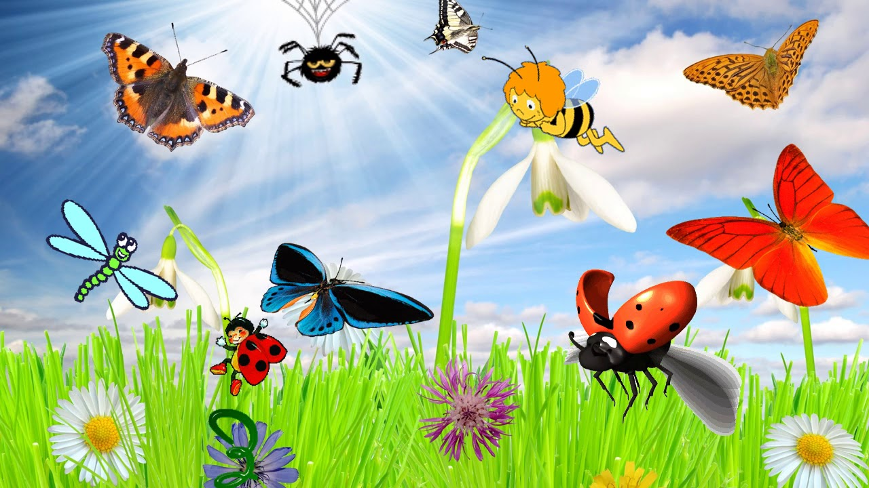
Презентация на тему: Весело изучаем насекомых
Подготовила: Ткачёва С.В.Прутяну.С.А.
2022г.

Slide 2
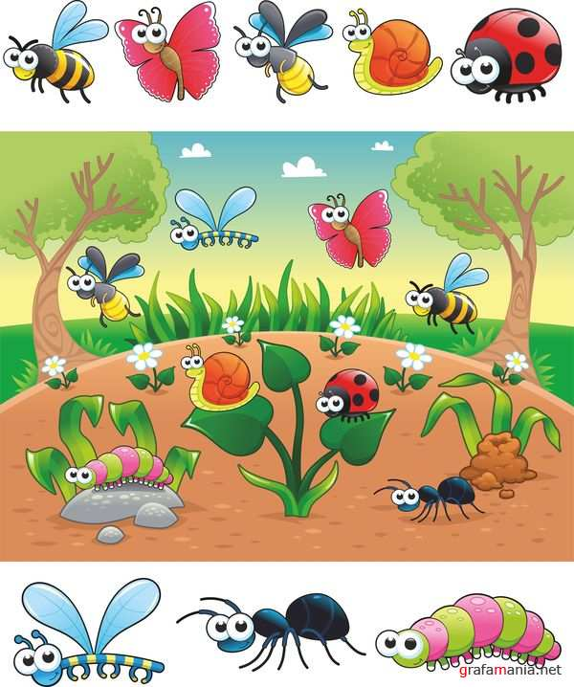
Сегодня мы с вами отправляемся в путешествие по лужайке. Это такая полянка на которой много разных растений. И здесь мы встретимся с жителями этой полянки ,которые назаваются :НАСЕКОМЫЕ.

Slide 3



А вот сейчас ребятки будем разгадывать загадки.

Slide 4
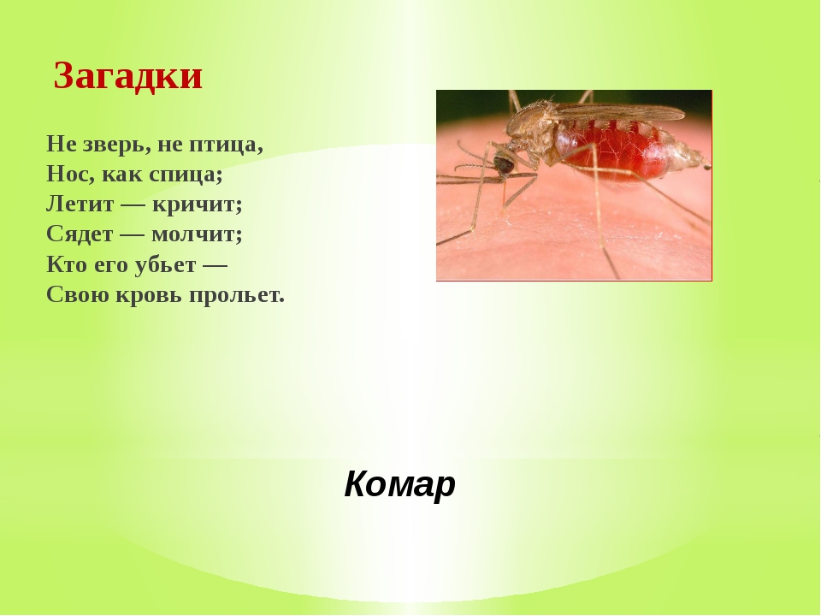
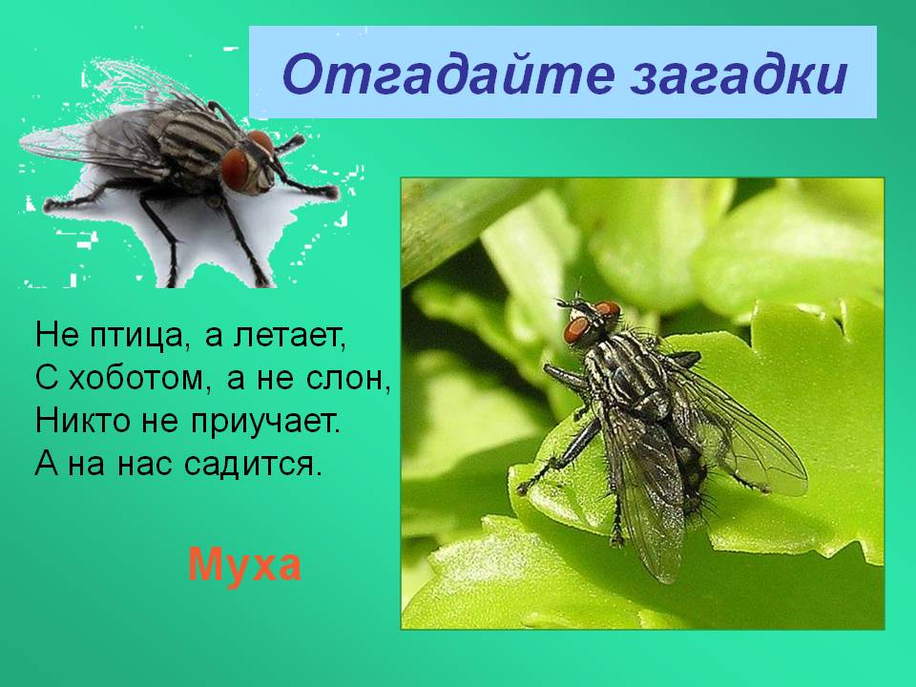


Slide 5

Поиграем в игру

Slide 6
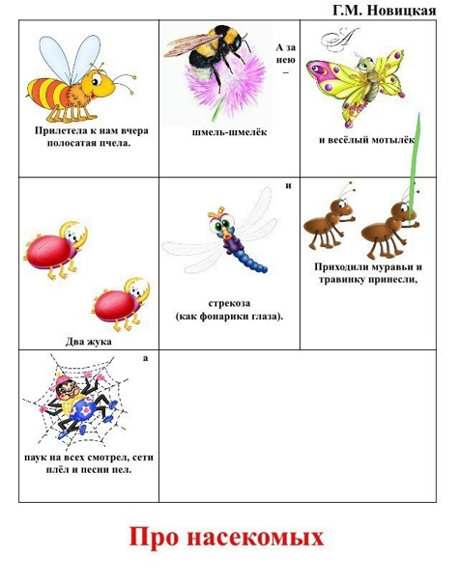
Разучивания стихотворений «Про насекомых» с использованием мнемотехники

Slide 7


Slide 8
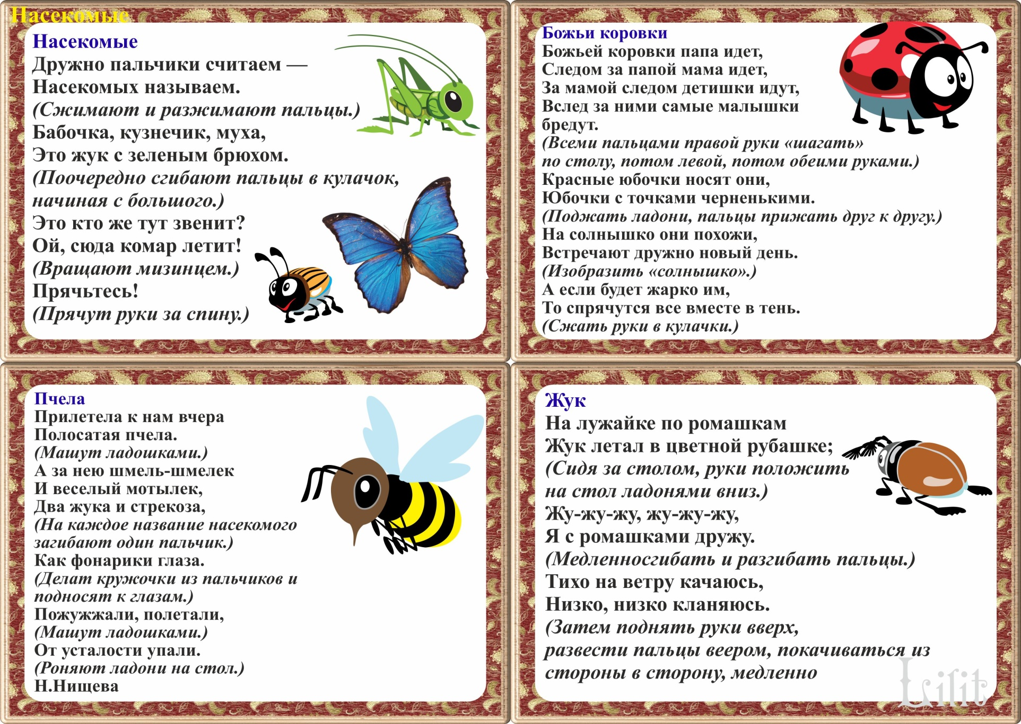
Пальчиковая гимнастика

Slide 9
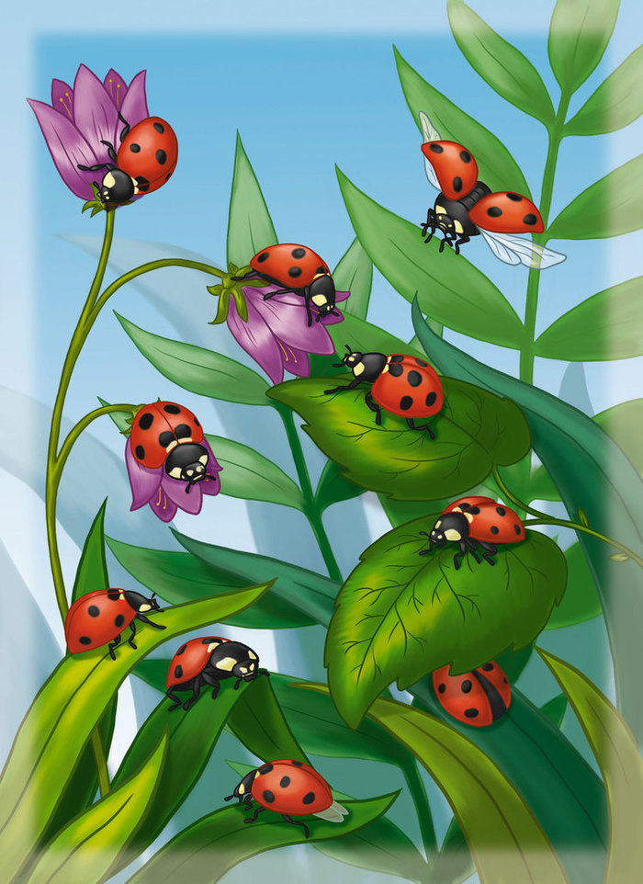
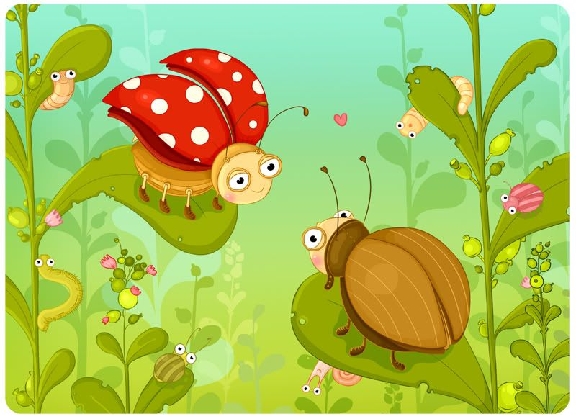
Игра « Много-Мало»

Slide 10

Спасибо за внимание.

Slide 12
Веселая физминутка

